Slide 1

Docker
기본
한주성

Slide 2

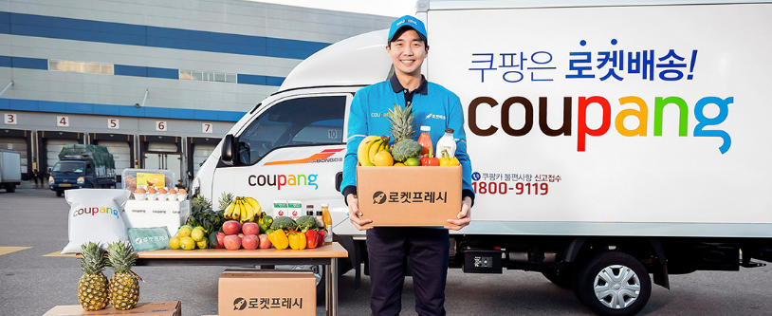


WHO am i?

Slide 3


WHO am i?

Slide 4
Agenda
Docker 1 – docker, fastapi, mariadb
Docker 2 – docker compose, docker swarm, github action, CRUD
Bot 1 – bot?, create app, R/R
Bot 2 – Response and AI
Bot 3 - Response and AI, Summary

Slide 5
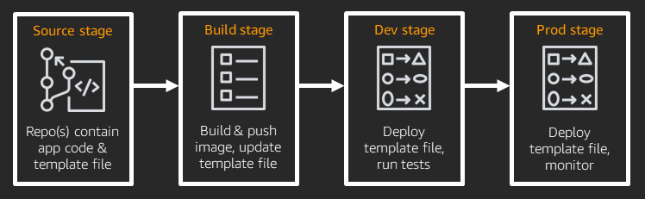
IaC(Infrastructure as Code), CI/CD
OS Version
OS Parameter
Code
Service
Dev
Prod
OS/SW Env
Build
개발자
SW Package
ETC~!

Slide 6

Docker를 왜 쓸까?
1. 운영체제 의존성 제거(격리된 환경)
Docker는 컨테이너라 기술을 이용해서 패키징된 격리된 환경을 제공한다.
즉 이말은 소프트웨어 구동에 필요한 모든 요소를 컨테이너에 포함함으로써, 운영체제에서 소프트웨어에 필요한 추가 요소(라이브러리나 관련 패키지들)을 따로 설치할 필요가 없고, 다른 환경에도 영향을 주지 않기 때문에 충돌이나 호환성 문제가 발생하지 않게 된다.
2. 우수한 확장성
Docker 컨테이너는 소프트웨어 실행에 필요한 모든 요소를 가지고 있기 때문에, 개발과 운영 환경이 동일하게 유지할 수 있고, 하나의 단일 이미지로 관리되어 다양한 환경(윈도우, 리눅스등)에 쉽게 배포가 가능하다.
3. 효율적인 관리
Docker는 가상화 기술을 사용하지만, 실제 Hyper-V처럼 완전 가상화가 아닌, CPU와 메모리등은 호스트와 공유하기 때문에 다른 가상화 시스템의 자원을 보다 효율적으로 자원을 관리하며 빠르게 동작할 수 있다.

Slide 7

Docker란?
LINUX Kernel 에 존재하는 컨테이너를 통한 가상화 기술
https://en.wikipedia.org/wiki/LXC
가상머신 X

Slide 8
Container vs Hypervisor
Container(App)
Container(App)
Container(App)
Container(App)
Guest OS
Guest OS
Container Engine(Docker)
Hypervisor
OS Kernel
OS Kernel

Slide 9






Image
Build > Run > Terminate
Docker Image

Slide 10
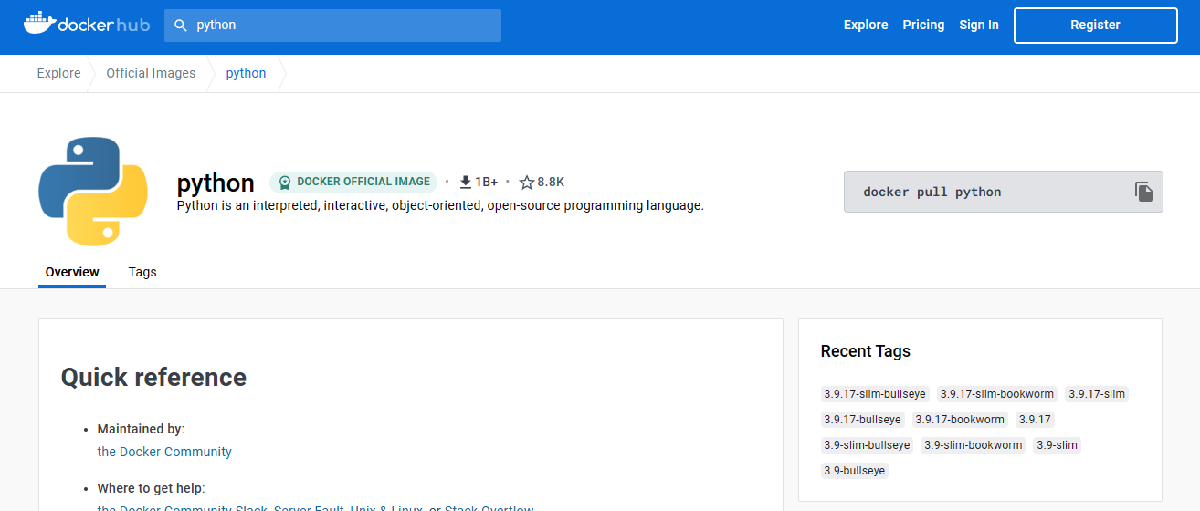
Image
https://hub.docker.com/

Slide 11

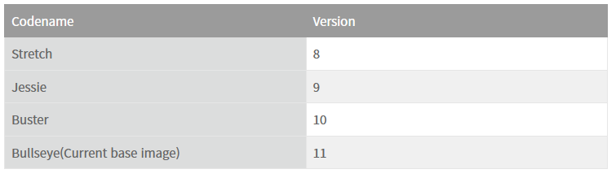
Tag - Alpine, Slim, Stretch, Bullseye??
Slim
Slim은 위에서 지정한 코드 네임에서 각 프로덕션(Python, Node)등에서 이 프로덕션을 실행하는데 필요한 최소한의 패키지들만 구성된 버전이라고 할 수 있다. 최소한으로 필요한 패키지만 들어있기 때문에 상당히 가볍다. 다만 개발된 프로덕션에 따라 예상하지 못한 오류가 발생할 수 있으므로 다양한 테스트가 필요하다.
Alpine(알파인)
Alpine 이미지는 컨테이너 내부에서 사용하기 위해 특별히 구축된 운영 체제인 Alpine Linux 프로젝트를 기반으로 한다. 오랫동안 작은 크기로 인해 가장 인기 있는 이미지 였다.
하지만, 일부 디버깅과 호환성 문제를 일으켜 Alpine 사용을 하지 못한다. 특히 Python 의 경우 Debian과 호환되도록 제작되었으며 Apline 기반 이미지로 작업하기 어렵다. 따라서 특별한 경우가 아니라면, Debian 이미지를 사용하는 것을 추천한다.
Latest
마지막 이미지

Slide 12
Container
Build > Run > Terminate
Docker Image
Docker Container

Slide 13
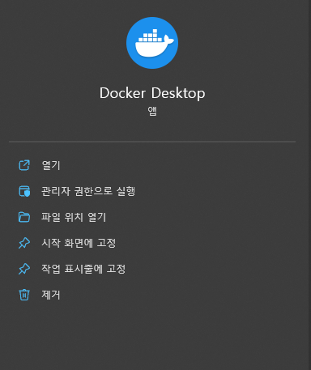
실습 - Install
Docker Desktop
https://www.docker.com/
mariadb

Slide 14
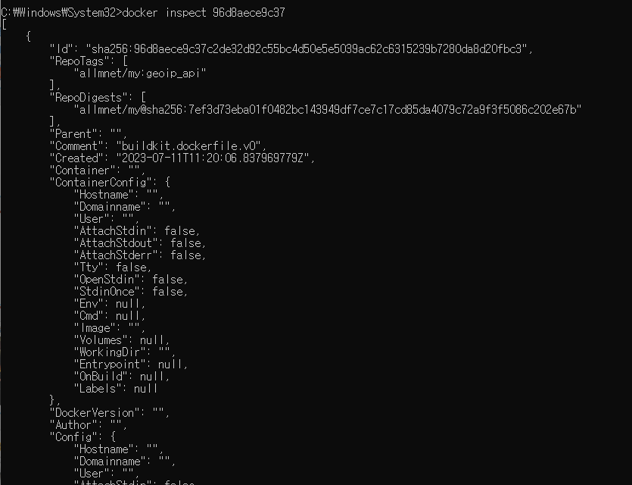
실습 - Container
inspect

Slide 15
Docker overlay filesystem
CoW(Copy-on-Write)
리소스가 복제되었지만 수정되지 않은 경우 새 리소스를 만들지 않음.
Docker Image
Lower-layer
Upper-layer
Docker Container

Slide 16
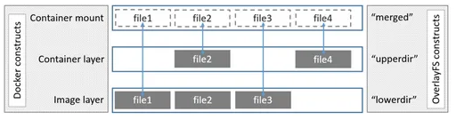
Container
LowerDir: these are the read-only layers of an overlay filesystem. For docker, these are the image layers assembled in order.
UpperDir: this is the read-write layer of an overlay filesystem. For docker, that is equivalent to the container specific layer which contains changes made by that container.
WorkDir: this is a required directory for overlay, it needs an empty directory for internal use.
MergedDir: this is the result of the overlay filesystem. Docker effectively chroot's into this directory when running the container.
https://www.kernel.org/doc/Documentation/filesystems/overlayfs.txt
https://docs.docker.com/storage/storagedriver/

Slide 17
실습 - Container
1. 컨테이너 구조 확인하기
data\docker\overlay2
Find - "MergedDir”, "UpperDir“, "WorkDir“, “Layer”
2. 이미지 구조 확인하기
data\docker\image
sha256(db id) > cache-id > overlay2
docker history
1. 레이어 "db id" 확인
docker\image\overlay2\layerdb\sha256 Check
2. 레이어 “chach-id” 확인
3. overlay2 확인

Slide 18
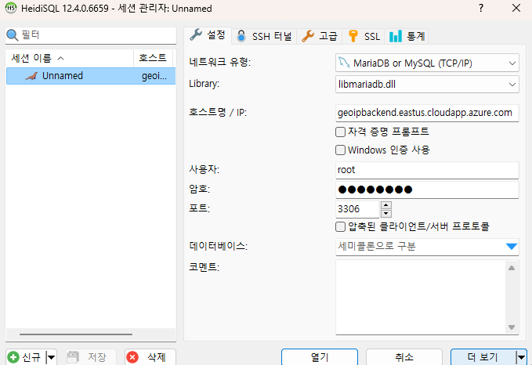
실습 - Container
1. 컨테이너 실행하기
1. Mariadb image run https://hub.docker.com/_/mariadb
2. DBMS Tool Connect to mariadb
3. Docker Check
- Container check
- Logs check
- Connect shell
inspect, logs, exec

Slide 19

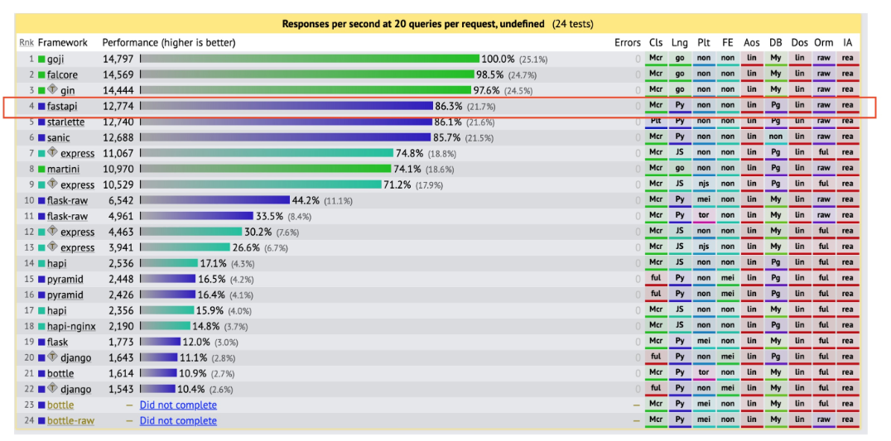
FastAPI
높은 성능을 가진 가볍고 빠른 웹 프레임 워크

Slide 20
FastAPI 구조
main.py
main endpoint
api.py
REST API endpoint
crud.py
CRUD (database) 관련
schema.py
Class
config.py
환경 설정
start.sh
from fastapi import FastAPI
import logging
app = FastAPI()
@app.get("/")
async def root():
logging.info("Hello World")
return {"message": "Hello World"}

Slide 21
Dockerfile
Docker를 빌드할 때 사용되는 구성 파일 1. 필요 라이브러리 설치
2. 도커 실행에 필요한 파일 복사
3. 서버 환경 설정
4. 스크립트 실행
FROM | 기본 베이스 이미지
RUN | 컨테이너를 생성하면서 실행할 명령
EXPOSE | 노출 포트, 호스트와 통신할 포트 정보
ADD | 압축, URL 등에서도 해제하거나 복사해 오는 것이 가능
COPY | 파일, 디렉토리를 복사
WORKDIR | 작업 디렉토리 지정, 상대 경로의 기본 폴더가 됨
CMD | 도커 컨테이너가 실행하는 명령, 1개만 존재 가능
MKDIR | 도커 컨테이너 디렉토리 생성

Slide 22
Dockerfile
FROM python:3.11.0-slim
ENV PYTHONUNBUFFERED=1
ENV DB_PASSWORD='password'
ENV LOG_LVL='debug'
RUN mkdir -p /opt/bbot
RUN mkdir -p /opt/bbot/conf
COPY ./*.py /opt/bbot/
COPY ./*.sh /opt/bbot/
COPY ./requirements.txt /opt/bbot/
WORKDIR /opt/bbot
RUN pip3 --trusted-host pypi.org --trusted-host files.pythonhosted.org install --upgrade pip
RUN pip3 --trusted-host pypi.org --trusted-host files.pythonhosted.org install -r requirements.txt
RUN chmod +x /opt/bbot/start.sh
CMD ["bash", "-c", "/opt/bbot/start.sh"]
docker build -t allmnet/bbot:bob12 .

